Slide 1
第三章
社会主义改造理论

Slide 2
教学要求：
认识新民主主义社会是一个过渡性的社会
理解新民主主义社会的总路线
理解中国选择走社会主义建设道路的历史必然

Slide 3
民主革命时期
旧民主主义革命
新民主主义革命
1840
1919
1949
半 殖 民 地 半 封 建 社 会
社 会 主 义 革 命
社 会 主 义 建 设
(过 渡 时 期)
1949
今
新民主主义社会
社 会 主 义 社 会
1956底

Slide 4
（一）新民主主义社会的基本特征
我国新民主主义社会不是一个独立的社会形态，而是一个由新民主主义到社会主义转变的过渡性的社会形态。
新民主主义社会是属于社会主义体系的，是逐步过渡到社会主义社会的过渡性质的社会。

Slide 5
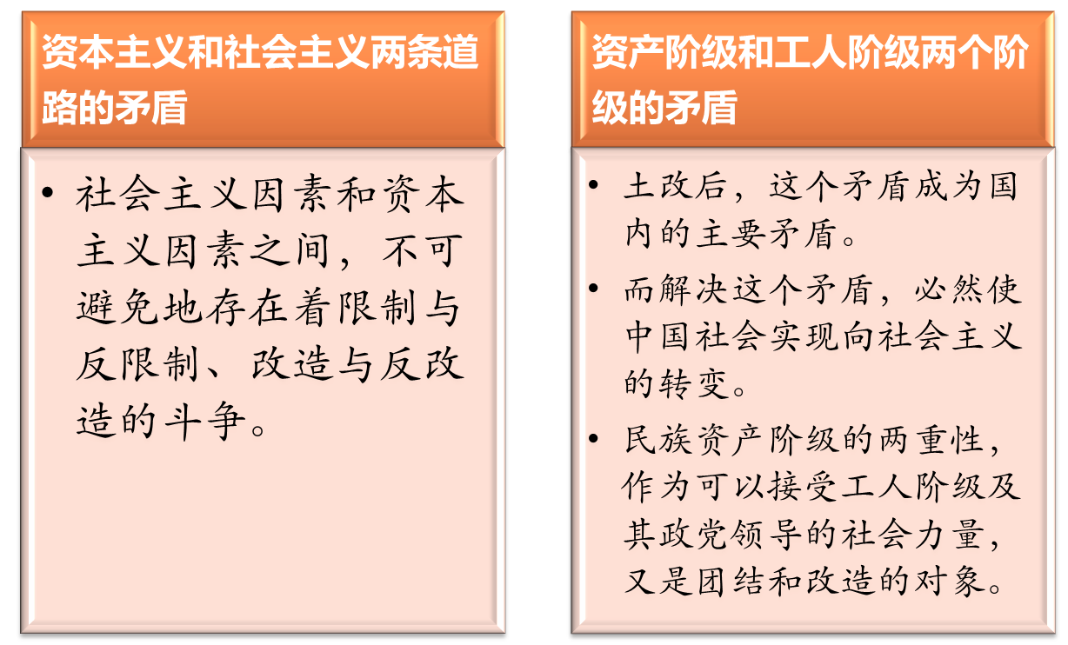
（二）新民主主义社会的基本矛盾

Slide 6
二、新民主主义社会如何向社会主义社会过渡？

Slide 7
一、党在过渡时期的总路线
1953年12月，毛泽东《为动员一切力量把我国建设成为一个强大的社会主义国家而斗争:关于党在过渡时期总路线的学习和宣传提纲》：
“从中华人民共和国成立，到社会主义改造基本完成，这是一个过渡时期。党在这个过渡时期的总路线和总任务是：要在一个相当长的时期内，逐步实现国家的社会主义工业化，并逐步实现国家对农业、对手工业和对资本主义工商业的社会主义改造。”

Slide 8
过渡时期总路线
社会主义工业化
（一体）
社会主义改造
（两翼）
农业
手工业
资本主义
工商业

Slide 9

2. 农业、手工业的社会主义改造
——对农业的社会主义改造
（1）互助组
几户或十几户
土地、耕畜等属农民私有
互帮互助
临时性、季节性、常年性
具有社会主义萌芽性质

Slide 10
（二）初级社
土地入股、统一经营，集体劳动，分配上实行按劳分配和土地入股分红相结合，耕畜和大农具也付给一定的报酬。
既保留了部分的生产资料私有制，又产生了部分的生产资料公有制，有了较多的公有财产，具有半社会主义性质。

Slide 11
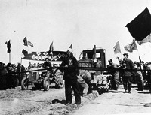
（三）高级社
废除了土地和其他生产资料的私有，完全根据社员劳动的数量和质量实行分配，个体农民的生产资料私有制全部转变成为生产资料的社会主义集体所有制。
欢庆高级社成立

Slide 12
2. 农业、手工业的社会主义改造
——对个体手工业的社会主义改造
党和政府采取了“积极领导、稳步前进”的方针，按照过渡时期总路线的要求，对个体手工业进行社会主义改造，阐明和制定了手工业改造的基本理论和政策。
第一步
供 销 小 组
第 二 步
第 三 步
供 销 合 作 社
生 产 合 作 社
稳步
稳步
第二节

Slide 13
3、对资本主义工商业的改造工商业改造
（1）对资本主义工商业 赎买政策的实施
（2）采取低级向高级的国家资本主义的过渡形式
(3) 对企业的改造和对人的改造结合起来

Slide 14
三、社会主义基本制度在中国的全面确立
到1956年，随着社会主义改造的基本完成，社会主义的基本经济制度在中国全面地建立起来了。
这是中国进入社会主义社会的最主要的标志。
这表明，中国已经胜利地完成了从新民主主义到社会主义的过渡。

Slide 15
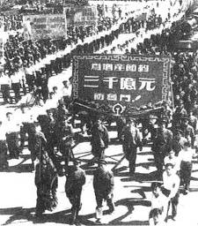
四、确立社会主义基本制度的重大意义
1.（从中国历史角度看）社会主义制度的确立是中国历史上最深刻最伟大的社会变革，也是20世纪中国又一次划时代的历史巨变。
2.（从现代化角度看）社会主义制度的确立，为中国完成现代化创造了制度条件。
北京铁路员工抬着“为增产节约3000亿元而奋斗”的标语牌游行

Slide 16
3.（从人民解放角度看）社会主义制度的确立，使广大劳动人民真正成为国家的主人和社会生产资料的主人。
4.（从社会主义运动角度看）中国社会主义制度的确立，是世界社会主义运动史上又一个历史性的伟大胜利。它不仅改变了世界政治经济格局，而且为其他相对落后的国家探索民族独立、人民解放和走符合本国国情的发展道路提供了重要经验。

Slide 17
总结：
新民主主义社会是一个过渡性的社会，以毛泽东为主要代表的中国共产党人创造性地开辟了一条适合中国特点的社会主义改造道路，成功地完成了生产资料私有制的社会主义改造，实现了中国最深刻最伟大的社会变革，积累了丰富的历史经验。社会主义改造的基本完成，标志着社会主义制度在中国的确立。中华人民共和国的成立和社会主义制度的确立，是20世纪中国又一次划时代的历史巨变。

Slide 18
思考题：
1.为什么说新民主主义社会是一个过渡型的社会？
2.怎样理解社会主义制度在中国的确立是历史和人民的选择?
3.为什么说完成社会主义改造是中国历史上最伟大最深刻的社会变革?

